Slide 1
塩谷 亮太 (shioya@ci.i.u-tokyo.ac.jp) 東京大学大学院情報理工学系研究科 創造情報学専攻
コンピュータ アーキテクチャⅠ 第９回

Slide 2
課題の解説

Slide 3
分岐予測ミスによる実行サイクルの増加のモデル
まとめると･･･
予測ミス毎に，実行サイクル数がペナルティの分だけ伸びる
ペナルティは（パイプライン段数 – 1）サイクル
スカラでもスーパスカラでも同じ

Slide 4
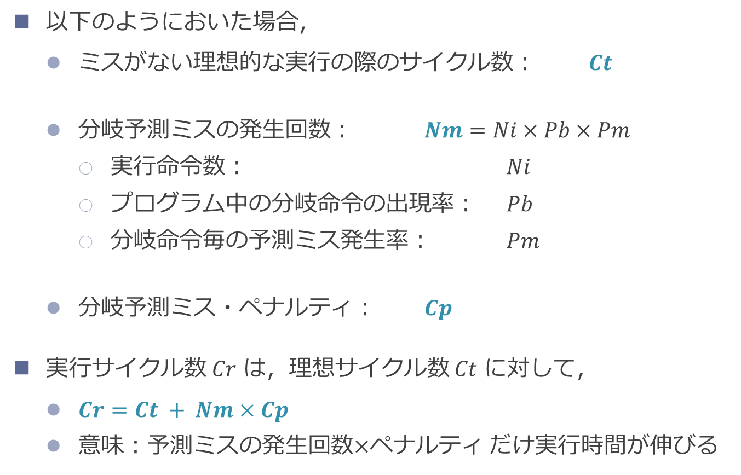
分岐予測ミスによる実行サイクルの増加のモデル
以下のようにおいた場合，
ミスがない理想的な実行の際のサイクル数： $Ct$
分岐予測ミスの発生回数： $Nm=Ni×Pb×Pm$
実行命令数： $Ni$
プログラム中の分岐命令の出現率： $Pb$
分岐命令毎の予測ミス発生率： $Pm$
分岐予測ミス・ペナルティ： $Cp$
実行サイクル数 $Cr$ は，理想サイクル数 $Ct$ に対して，
$Cr=Ct + Nm×Cp$
意味：予測ミスの発生回数$×$ペナルティ だけ実行時間が伸びる

Slide 5
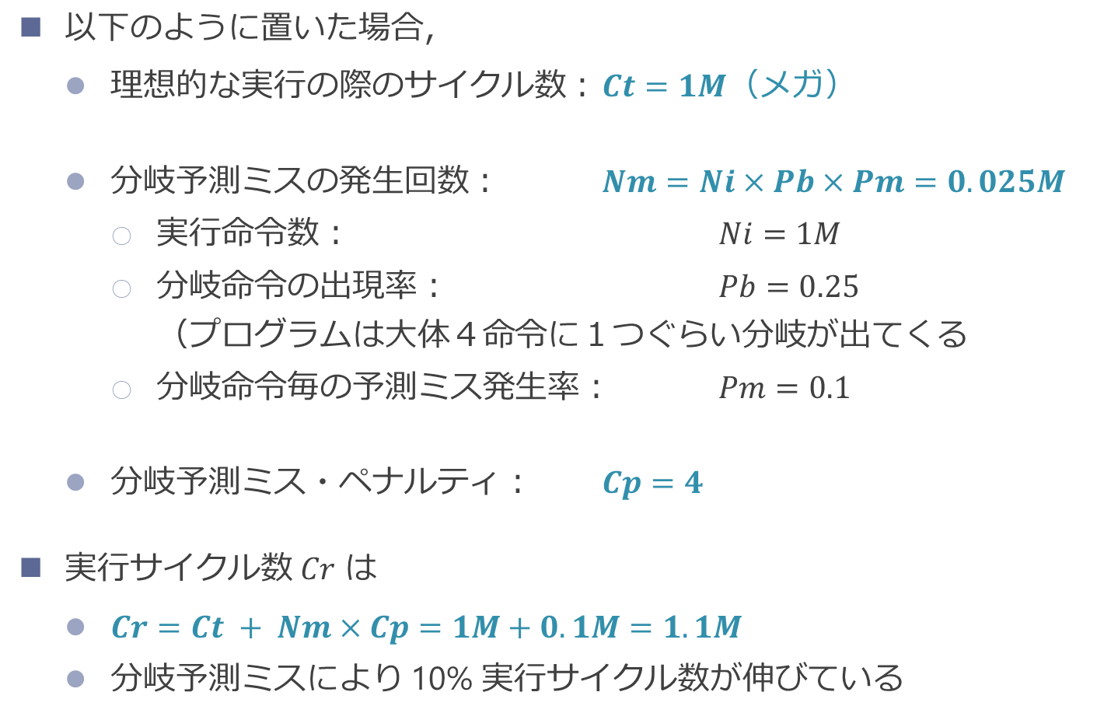
具体的な値を入れてみる
以下のように置いた場合，
理想的な実行の際のサイクル数： $Ct=1M$（メガ）
分岐予測ミスの発生回数： $Nm=Ni×Pb×Pm=0.025M$
実行命令数： $Ni=1M$
分岐命令の出現率： $Pb=0.25$
（プログラムは大体４命令に１つぐらい分岐が出てくる
分岐命令毎の予測ミス発生率： $Pm=0.1$
分岐予測ミス・ペナルティ： $Cp=4$
実行サイクル数 $Cr$ は
$Cr=Ct + Nm×Cp=1M+0.1M=1.1M$
分岐予測ミスにより 10% 実行サイクル数が伸びている

Slide 6
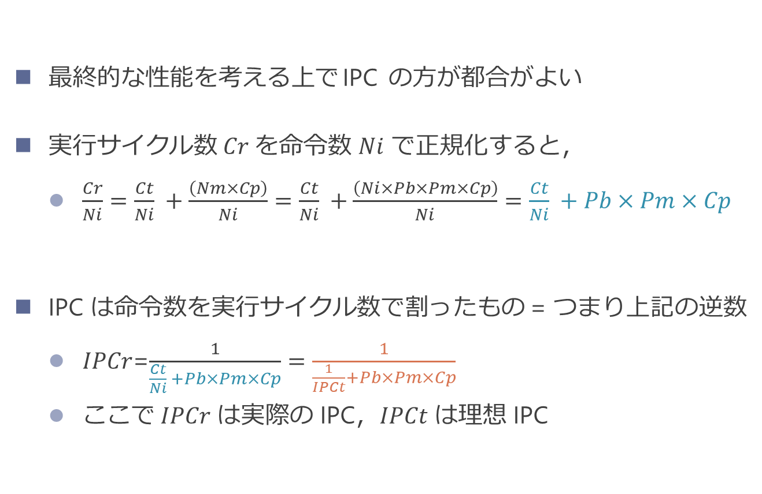
IPC で考えると
最終的な性能を考える上で IPC の方が都合がよい
$実行サイクル数 Cr$ を命令数 $Ni$ で正規化すると，
$\frac{Cr}{Ni}=\frac{Ct}{Ni} +\frac{\left(Nm×Cp\right)}{Ni}=\frac{Ct}{Ni} +\frac{\left(Ni×Pb×Pm×Cp\right)}{Ni}=\frac{Ct}{Ni} +Pb×Pm×Cp$
IPC は命令数を実行サイクル数で割ったもの = つまり上記の逆数
$IPCr$=$\frac{1}{\frac{Ct}{Ni} +Pb×Pm×Cp}=\frac{1}{\frac{1}{IPCt}+Pb×Pm×Cp}$
$ここで IPCr$ は実際の IPC，$IPCt$ は理想 IPC

Slide 7
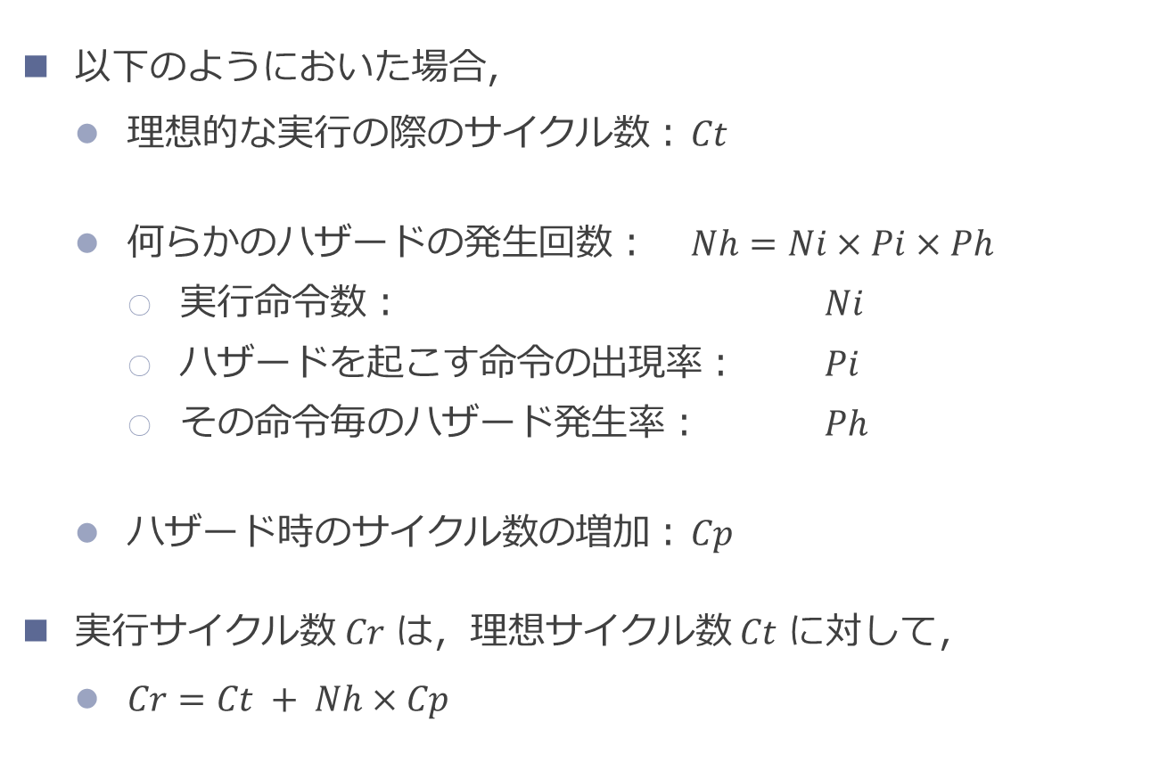
一般化できる
以下のようにおいた場合，
理想的な実行の際のサイクル数： $Ct$
何らかのハザードの発生回数： $Nh=Ni×Pi×Ph$
実行命令数： $Ni$
ハザードを起こす命令の出現率： $Pi$
その命令毎のハザード発生率： $Ph$
ハザード時のサイクル数の増加： $Cp$
実行サイクル数 $Cr$ は，理想サイクル数 $Ct$ に対して，
$Cr=Ct + Nh×Cp$

Slide 8
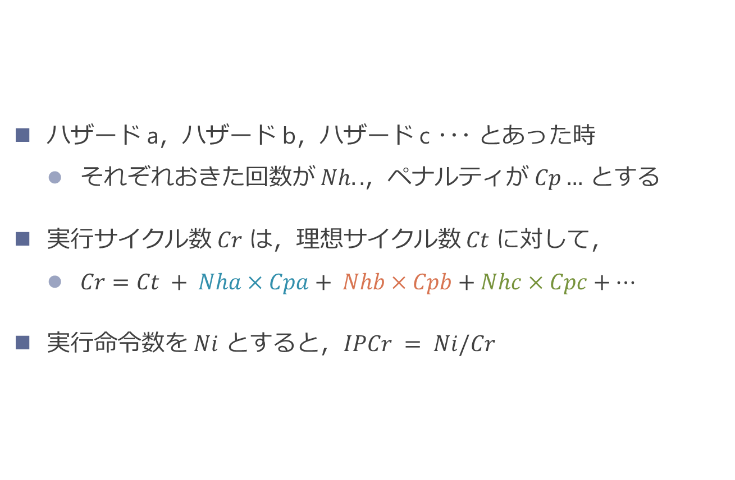
一般化できる
ハザード a，ハザード b，ハザード c ･･･ とあった時
それぞれおきた回数が $Nh..$，ペナルティが $Cp…$ とする
実行サイクル数 $Cr$ は，理想サイクル数 $Ct$ に対して，
$Cr=Ct + Nha×Cpa+ Nhb×Cpb+Nhc×Cpc+…$
実行命令数を $Ni$ とすると，$IPCr = Ni/Cr$

Slide 9
課題 ８
以下のような条件を考える
10段のパイプラインを持つ 2-way スーパスカラプロセッサであり，理想的には IPC=2 で実行できる
全実行命令におけるなんらかのデータハザードの発生率は 0.2
このデータハザード発生時は 1 サイクル実行時間が伸びるものとする
全実行命令における分岐命令の出現率は 0.2
分岐予測ミス率は 0.3
(1) この CPU を改良する際， 「3-way スーパスカラにする」 「2-way のまま15段パイプラインにする」 「2-way のまま分岐予測器を改良する」 のどれが最も性能が上がるかを性能を計算して検討せよ
この CPU を 3-way スーパスカラにすると理想的には IPC=3 で実行できるがデータハザードの発生率は 0.3 に上昇するとする
また，分岐予測器を改良すると分岐予測ミス率が 0.2 にまで削減されるとする

Slide 10
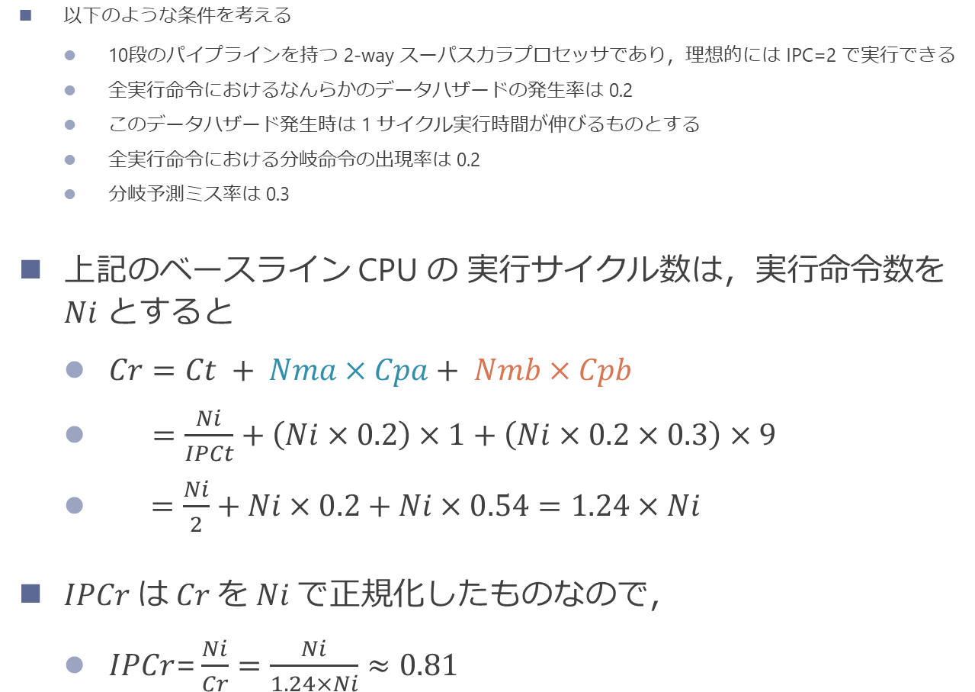
課題８（１）
以下のような条件を考える
10段のパイプラインを持つ 2-way スーパスカラプロセッサであり，理想的には IPC=2 で実行できる
全実行命令におけるなんらかのデータハザードの発生率は 0.2
このデータハザード発生時は 1 サイクル実行時間が伸びるものとする
全実行命令における分岐命令の出現率は 0.2
分岐予測ミス率は 0.3
上記のベースライン CPU の 実行サイクル数は，実行命令数を $Ni$ とすると
$Cr=Ct + Nma×Cpa+ Nmb×Cpb$
$=\frac{Ni}{IPCt}+\left(Ni×0.2\right)×1+\left(Ni×0.2×0.3\right)×9$
$=\frac{Ni}{2}+Ni×0.2+Ni×0.54=1.24×Ni$
$IPCr$ は $Cr$ を $Ni$ で正規化したものなので，
$IPCr\text{=}\frac{Ni}{Cr}=\frac{Ni}{1.24×Ni}≈0.81$

Slide 11
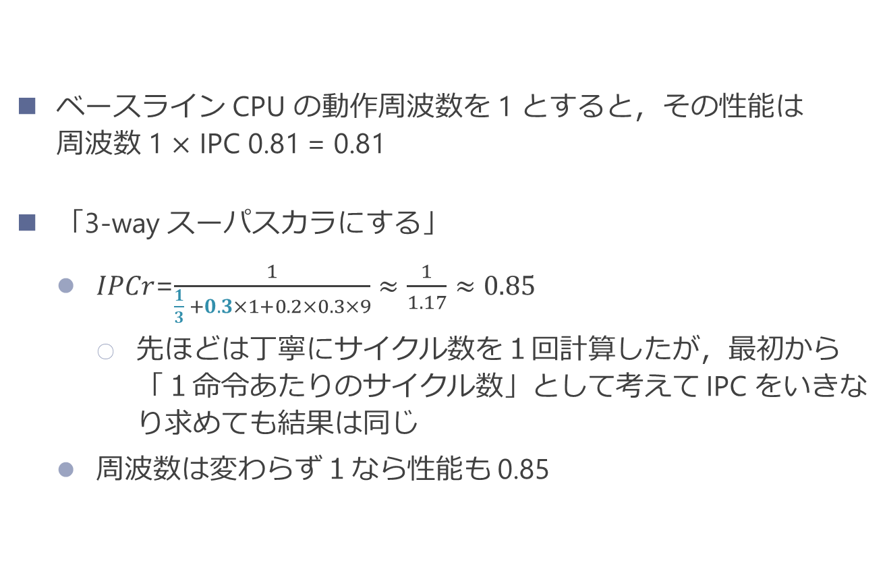
課題８（１）
ベースライン CPU の動作周波数を 1 とすると，その性能は 周波数 1 $×$ IPC 0.81 = 0.81
「3-way スーパスカラにする」
$IPCr$=$\frac{1}{\frac{1}{3} +0.3×1+0.2×0.3×9}≈\frac{1}{1.17}≈0.85$
先ほどは丁寧にサイクル数を１回計算したが，最初から「１命令あたりのサイクル数」として考えて IPC をいきなり求めても結果は同じ
周波数は変わらず１なら性能も 0.85

Slide 12
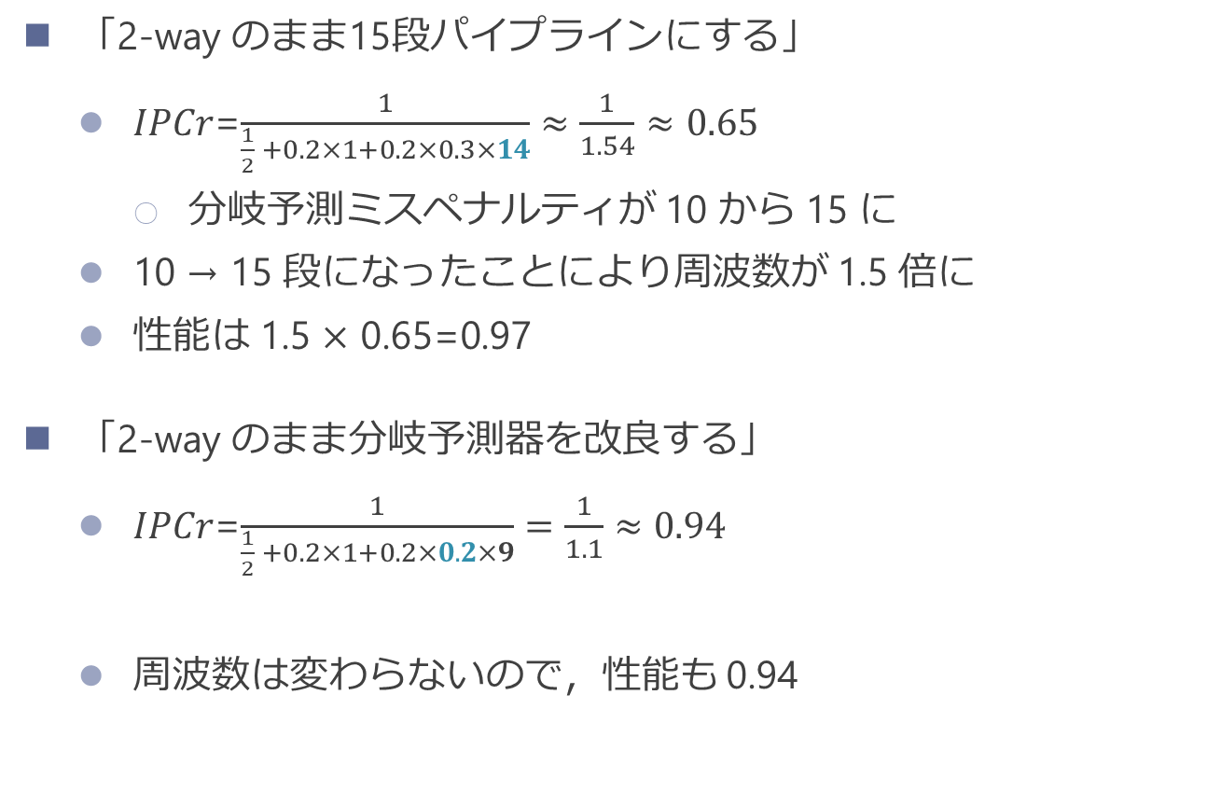
課題８（１）
「2-way のまま15段パイプラインにする」
$IPCr$=$\frac{1}{\frac{1}{2} +0.2×1+0.2×0.3×14}≈\frac{1}{1.54}≈0.65$
分岐予測ミスペナルティが 10 から 15 に
10 → 15 段になったことにより周波数が 1.5 倍に
性能は 1.5 $×$ 0.65=0.97
「2-way のまま分岐予測器を改良する」
$IPCr$=$\frac{1}{\frac{1}{2} +0.2×1+0.2×0.2×9}=\frac{1}{1.1}≈0.94$
周波数は変わらないので，性能も 0.94

Slide 13
課題８（１）
まとめると，
ベースライン：0.81
3-way スーパスカラにする：0.85
2-way のまま15段パイプラインにする：0.97 最も速い
2-way のまま分岐予測器を改良する：0.94

Slide 14
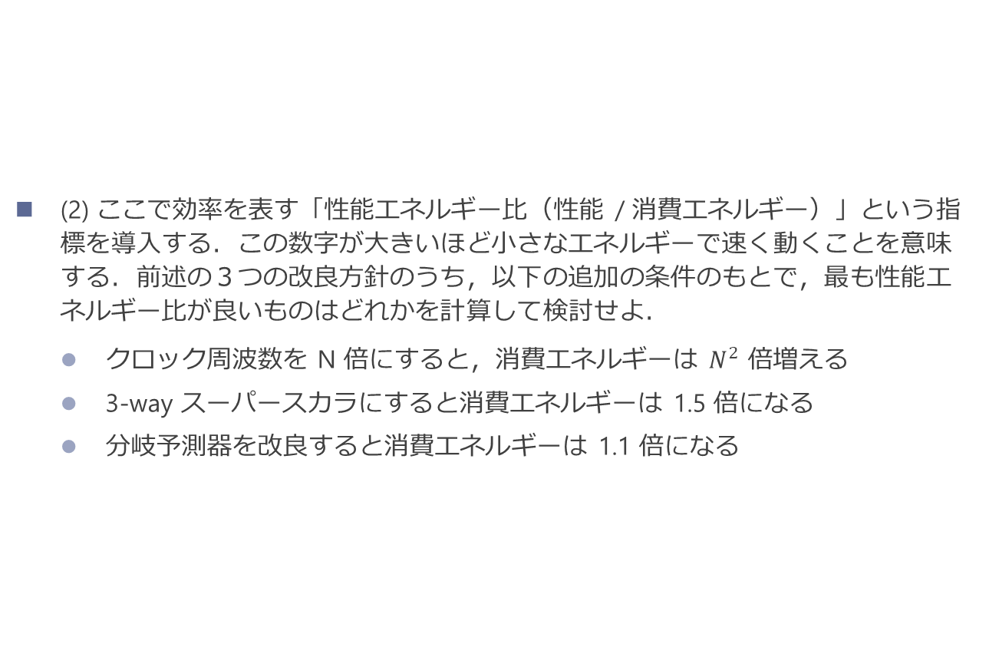
課題 ８（２）
(2) ここで効率を表す「性能エネルギー比（性能 / 消費エネルギー）」という指標を導入する．この数字が大きいほど小さなエネルギーで速く動くことを意味する．前述の３つの改良方針のうち，以下の追加の条件のもとで，最も性能エネルギー比が良いものはどれかを計算して検討せよ．
クロック周波数を N 倍にすると，消費エネルギーは $N^{2}$ 倍増える
3-way スーパースカラにすると消費エネルギーは 1.5 倍になる
分岐予測器を改良すると消費エネルギーは 1.1 倍になる

Slide 15
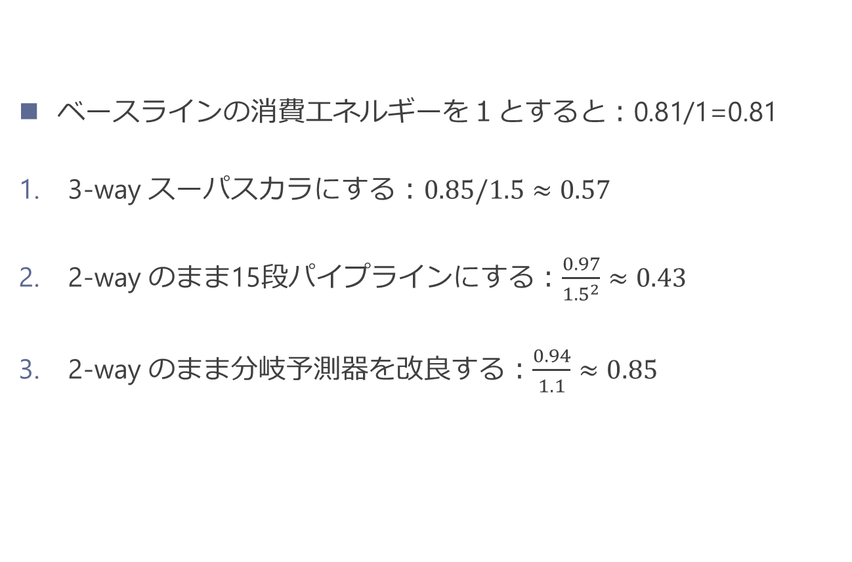
課題 ８（２）
ベースラインの消費エネルギーを１とすると：0.81/1=0.81
3-way スーパスカラにする：$0.85/1.5≈0.57$
2-way のまま15段パイプラインにする：$\frac{0.97}{{1.5}^{2}}≈0.43$
2-way のまま分岐予測器を改良する：$\frac{0.94}{1.1}≈0.85$

Slide 16
メモリと，キャッシュの基本

Slide 17
今日の内容
メモリ
キャッシュの基本

Slide 18
メモリ

Slide 19
メモリ
メモリ：RAM（Random Access Memory）
複数のデータを記憶する回路
配列のように，位置を指定して読み書きする

Slide 20
メモリ
データ：
07h
10h
30h
3Eh
01h
32h
20h
80h
…
…
アドレス：
0h
1h
2h
…
8000h
8001h
8002h
8003h
8004h
…
メモリは命令列と，計算するデータを保持する
単一の巨大な配列があると思えばよい
C 言語の配列は，これを切り出してユーザーに見せている
数字が入る箱がたくさん並んでいるイメージ
アドレス：箱の通し番号（住所）
データ ：箱の中身の数字

Slide 21
メモリ
メモリの基本
構造
動作
容量と速度
メモリの詳細
SRAM と DRAM
なぜメモリが存在するのか？

Slide 22
メモリの基本構造：セルを行列状に配置
bit lines
セル：
1ビットの情報を記憶
ビットライン：
列方向の配線
ワードライン：
行方向の配線
デコーダ：
アドレスをデコードしてワードラインをアサート
カラム・セレクタ：
ビットライン出力から１つを選んで出力
cell
0
1
0
1
1
0
0
1
address
decoder
0
0
0
0
word lines
1
1
1
0
column selector
data

Slide 23
メモリの読み出し操作
bit lines
アドレスのデコード
ワードラインのアサート （行の指定）
ビットラインへの１行分のデータの読み出し
カラムセレクタによる 目的のビットの選択
（書き込みはこれの逆を 行う
cell
0
1
0
1
1
0
0
1
address
decoder
0
0
0
0
word lines
1
1
1
0
column selector
data

Slide 24
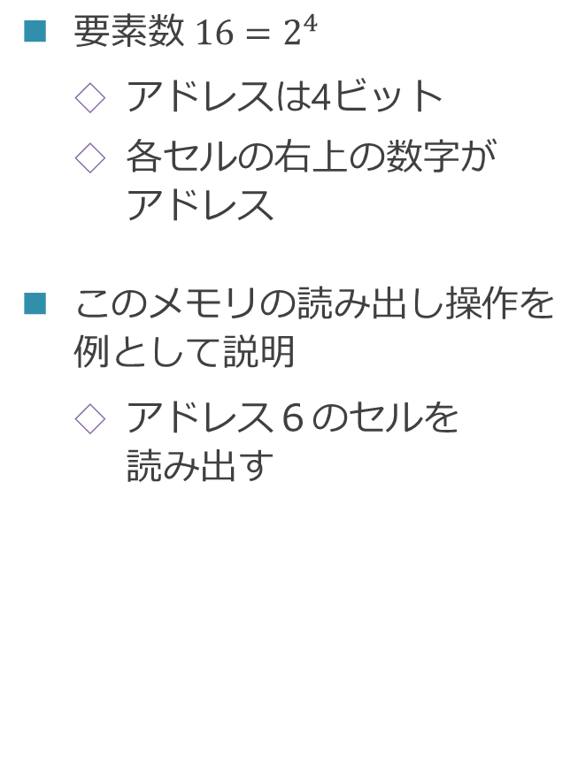
メモリの読み出し動作の例
bit lines
要素数 ${16=2}^{4}$
アドレスは4ビット
各セルの右上の数字が アドレス
このメモリの読み出し操作を例として説明
アドレス６のセルを 読み出す
０
１
２
cell
３
0
1
0
1
４
５
６
７
1
0
0
1
address
decoder
８
９
１０
１１
0
0
0
0
word lines
１２
１３
１４
１５
1
1
1
0
column selector
data

Slide 25
メモリの読み出し動作（１） アドレスのデコード
bit lines
どの行を読むか決める
各行は４つセルがある
アドレスを４で割って 切り捨てた行目が 読むべき場所
６=0110（２進数）
デコーダ
数字を対応するワンホット信号に変換する回路
ワンホット信号：
n 本のうち，１つだけが１で他が０の信号
アドレス上位の２ビットを デコード
０
１
２
cell
３
0
1
0
1
４
５
６
７
1
0
0
1
６
decoder
８
９
１０
１１
0
0
0
0
word lines
１２
１３
１４
１５
1
1
1
0
column selector
data

Slide 26
メモリの読み出し動作（２） ワードラインのアサート
bit lines
読み出す行に対応した ワードラインをアサート
先ほどのデコード結果を使う
０
１
２
cell
３
0
1
0
1
４
５
６
assert
７
1
0
0
1
６
decoder
８
９
１０
１１
0
0
0
0
word lines
１２
１３
１４
１５
1
1
1
0
column selector
data

Slide 27
メモリの読み出し動作（３） ワード（１行分のデータ）の読み出し
bit lines
ワードラインがアサートされると， そこに接続されたセルがビットラインに自身の中身を流す
これにより，１行分のデータが読み出される
０
１
２
cell
３
0
1
0
1
４
５
６
７
1
0
0
1
６
decoder
８
９
１０
１１
0
0
0
0
word lines
１２
１３
１４
１５
1
1
1
0
1
0
0
1
column selector
data

Slide 28
メモリの読み出し動作（４） 列の選択
bit lines
読み出された１行分のデータから，最終的に必要な１ビットを選択
どの列を読むか決める
各列は４つセルがある
アドレスを４で割った余りの列が読むべき場所
６=0110（２進数）
カラム・セレクタにより ビットを選択する
読み出し幅によっては この部分がないこともある
０
１
２
cell
３
0
1
0
1
４
５
６
７
1
0
0
1
６
decoder
８
９
１０
１１
0
0
0
0
word lines
１２
１３
１４
１５
1
1
1
0
1
0
0
1
column selector
0
data

Slide 29
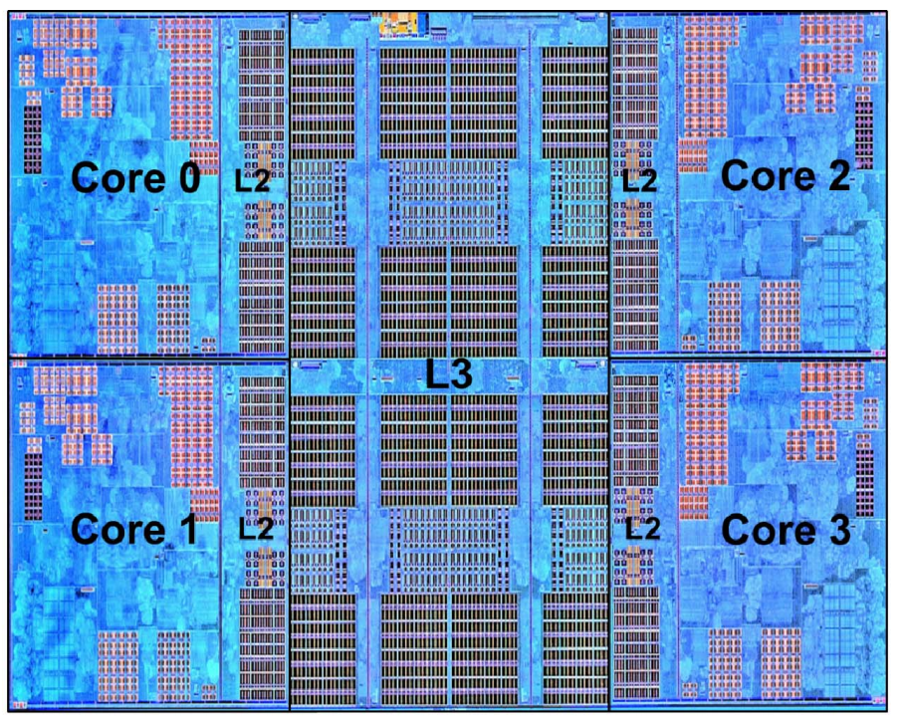
AMD Zen という CPU のチップ写真 Teja Singh et al., Zen: An Energy-Efficient High-Performance ×86 Core より
赤や紫の「田」の字の構造の部分が全部メモリ（SRAM）
レジスタやキャッシュ，各種テーブルなど

Slide 30
「田」の字の構造
「田」の字の構造になっているのは，
縦線がデコーダで左右に対してワードラインをアサート
横線でビットラインのデータを拾う

Slide 31
メモリ
メモリの基本
構造
動作
容量と速度
メモリの詳細
SRAM と DRAM
なぜメモリが存在するのか？
マルチポート・メモリ
メモリを対象にしたアタック

Slide 32
メモリの性質
容量（大きい or 小さい）
どのぐらい数のデータを覚えることができるか
速度（速い or 遅い）
どのぐらいの速さで読み書きできるか
容量と速度にはトレードオフがある
「大きくて速くいメモリ」は作ることができない

Slide 33
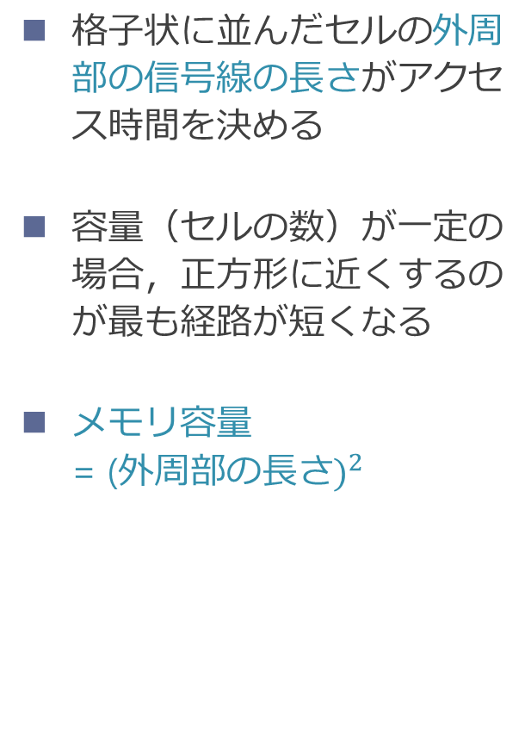
アクセス時間は容量の平方根ぐらいに比例
格子状に並んだセルの外周部の信号線の長さがアクセス時間を決める
容量（セルの数）が一定の場合，正方形に近くするのが最も経路が短くなる
メモリ容量 =${\text{ (}\text{外周部の長さ})}^{2}$
cell
0
1
0
1
1
0
0
1
decoder
0
0
0
0
word lines
1
1
1
0
column selector
data

Slide 34
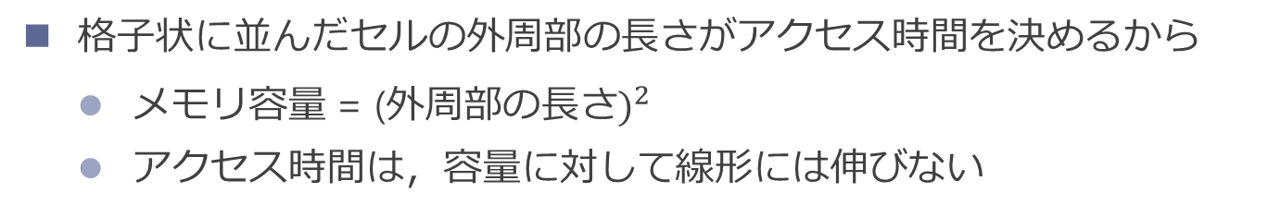
アクセス時間は容量に直接は比例しない （容量の平方根ぐらいに比例
CPU内：32KB
1ns
メインメモリ：32GB
数百ns
格子状に並んだセルの外周部の長さがアクセス時間を決めるから
メモリ容量 =${\text{ (}\text{外周部の長さ})}^{2}$
アクセス時間は，容量に対して線形には伸びない

Slide 35
速度
信号線の長さがなぜ問題に？
電気信号が伝わる速度はとても速いのでは？
計算してみる：
光の速度： 秒速 30万Km = 3×10^8 m
CPU の動作周波数： 3GHz = 3×10^9 Hz
1回の処理で光が進める長さ = (3×10^8) / (3×10^9) = 0.1m = 10cm
光の速度でも大して進めないぐらい，今のコンピュータは速い
回路中の電気信号の伝達は光よりもだいぶ遅い

Slide 36
メモリの速度と容量のまとめ
速さと大きさにはトレードオフがある
「大きくて遅いメモリ」か「小さくて速いメモリ」しか作れない
容量を大きくすると，その分メモリ内の信号線が伸びる
実際には，セルをどのような方式で作るかでも大きく変わる
しかし，上記のトレードオフは常になりたつ

Slide 37
メモリ
メモリの基本
構造
動作
アクセス時間
メモリの詳細
SRAM と DRAM
なぜメモリが存在するのか？

Slide 38
メモリのバリエーション
メモリは基本的にはみな同じ構造を取る
情報を記憶するセルの中身が方式ごとに異なる
SRAM と DRAM を簡単に紹介
現代のコンピュータはおおよそこの２種類で作られている
この講義的には性質の大ざっぱな違いがわかっていればよい
（細かい動作まではあまりわかってなくても良い

Slide 39
Static Random Access Memory (SRAM)
セルにインバータ（NOT ゲート）のループを使った方式
Static とはどう言う意味か？
動作が静的（何もしなければ電流をほとんど消費しない）
電源を入れている限りは内容が消えない
一般的にはメモリの中で最も高速
CPU 内の論理回路と同じトランジスタを使って作るから
レジスタなどは SRAM で作られている

Slide 40
SRAM のセル（1bit）
bit line
bit line
word line
インバータのループにより 1 bit を記録
ループの左右が [1:0] あるいは [0:1] の２つの定常状態を持つ
D-FF とかと同じ原理
ただし，クロックに同期させるための仕組みがない分単純

Slide 41
SRAM の読み出し
bit line
bit line
word line
NMOS
NMOS
1
0
読み出す行のワードラインが高電位（1）に
その行の NMOS が ON になりビットラインとインバータが接続
ビットラインを通じてセルの内容が伝えられる

Slide 42
Dynamic Random Access Memory (DRAM)
セルにコンデンサを使った方式
Dynamic とはどう言う意味か？
動作が動的：電荷がもれて記憶が消えていく
速度は遅いが，セルを小さく作れるので容量が稼げる
メイン・メモリは DRAM で出来ているのが普通

Slide 43
DRAM のセル
bit line
word line
セルをコンデンサによって構成
電荷がたまっていれば１，そうでなければ０
時間が経つと自然に電荷が抜けてデータが消える
電荷を維持するため，定期的にリフレッシュと呼ばれる操作を行う
具体的には，一回読んで同じデータを書き戻す

Slide 44
DRAM の読み出し
bit line
word line
ビットラインに電荷をプリチャージ
ビットライン全体を一種のコンデンサだと思う
高電位にして電荷を信号線にためる
読み出す行のワードラインを高電位に
NMOS が ON になりビットラインと接続
セルの状態に応じてディスチャージが起きる
セルに電荷がある（１）→ ビットラインの状態は変わらない
セルに電荷がない（０）→ ビットラインの電位が下がる

Slide 45
SRAM の場合との違い
bit line
word line
sense amp
読み出し時に内容が破壊される
ビットラインとコンデンサが接続されると，電荷が流れ出す
コンデンサがビットラインをディスチャージする速度は遅い
センスアンプと呼ばれる微小な電圧の変化を増幅する回路を使う

Slide 46
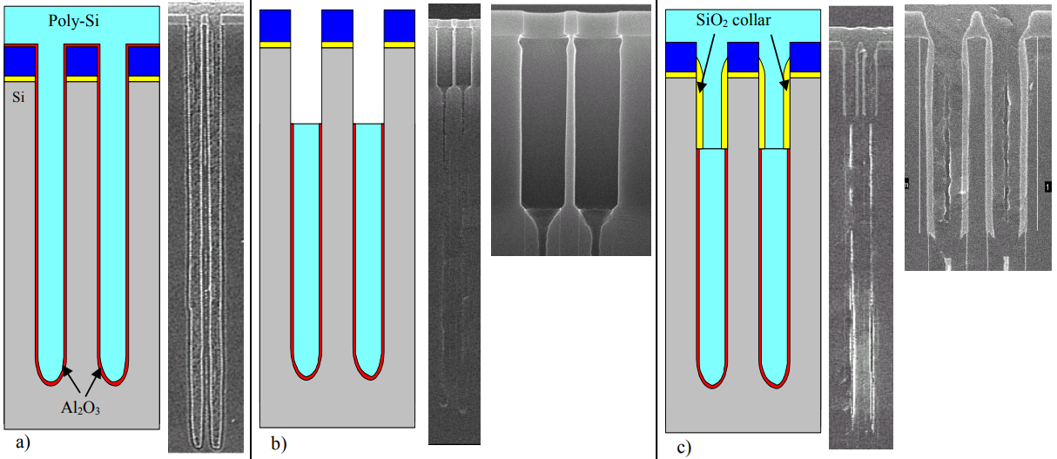
DRAM セルのコンデンサの作り方 H. Seidl et al, A Fully Integrated Al2O3 Trench Capacitor DRAM for Sub-100nm Technology より
チップの表から裏に向けて深い穴を掘って表面積を稼ぐ
コンデンサの容量は表面積に比例
トレンチ（塹壕の意味）と呼ばれる
特殊な工程が必要なので通常のトランジスタと混ぜて作るのが難しい
DRAM は CPU とは違う専用のチップで製造される

Slide 47
メモリ
メモリの基本
構造
動作
アクセス時間
メモリの詳細
SRAM と DRAM
なぜメモリが存在するのか？

Slide 48
メモリの存在する理由
D-FF とマルチプレクサがあれば，等価な機能は実現できる
しかし実際には，メモリ専用の回路が用意される
メモリ専用の回路が用意される理由：
D-FF とマルチプレクサよりも，高密度に実装したいから
同じチップ面積で，より多くの情報を記憶したい

Slide 49
D-FF とマルチプレクサによる 4bit の RAM
a0
a1
０
1
out
2
3
４エントリの LUT を D-FF で構成してみる
中身を憶える 4つの D-FF
場所を指定して選択する2段のマルチプレクサ

Slide 50
D-FF：トランジスタ 16個
d
q
clk
d
q

Slide 51
マルチプレクサ：トランジスタ 6個
s
i0
o
i1
s
i0
s
o
i1
s

Slide 52
4bit メモリに必要なトランジスタ数：82
16*4+6*3=82

Slide 53
SRAM と DRAM のセル（1bit）
SRAM：2 + 2*2 = 6
DRAM：1 +コンデンサ１
D-FF よりも圧倒的に単純

Slide 54
SRAM と DRAM（4bit）
SRAM：6*4 = 24
DRAM：4 +コンデンサ 4

Slide 55
メモリのまとめ （おおよそこのぐらいの事がフワッと分かってれば良い
メモリ（RAM: Random Access Memory）
複数のデータを記憶し，配列のように位置を指定して読み書きする
なるべく少ない回路で なるべく多くの記憶を行うために存在
構造とアクセス時間：
1bit の記憶を行うセルを格子状にならべた構造を持つ
読み書きにかかる時間：
記憶容量の平方根程度に比例
信号線の長さに比例するため，速度と容量にはトレードオフがある

Slide 56
メモリのまとめ （おおよそこのぐらいの事がフワッと分かってれば良い
SRAM：
セルにインバータのループを使ったもの
高速だが低密度
電源を入れている限りは記憶が消えない
DRAM
セルにコンデンサを使ったもの
低速だが高密度
電源を入れていても記憶が消えていく
リフレッシュが必要

Slide 57
キャッシュ

Slide 58
キャッシュとは？
「キャッシュ」って，ブラウザのあれ？
ちょっと違うけど，原理は同じもの

Slide 59
原理は同じ
ブラウザのキャッシュ
WEB サーバーからページを取ってくるのは遅い
1回見たページを PC やスマホの「キャッシュ」に置いておく
2回目からは表示が速い
メモリのキャッシュ
メイン・メモリからデータを取ってくるのは遅い
1回読んだデータを CPU の「キャッシュ」に置いておく
2回目からは読み込みが速い

Slide 60
性能へ大きく影響するし，影響範囲も広い
キャッシュが問題になることは非常に多い
ほとんどのプログラムで性能に大きな影響を与えている

Slide 61
例：行列積の実装と性能
三重ループとして実装できる
ループの順番は任意に入れ替え可能
単にループの順番を入れ替えるだけで処理時間が大きく変化する
外側から k j i の順 → 178秒
外側から k i j の順 → 20秒
外側から j i k の順 → 1100秒
この変化は，キャッシュを有効に働かせているかどうかに由来
計算量や全体としてのメモリ使用量は全く同じなのに
for (int k = 0; k < SIZE; k++)
for (int j = 0; j < SIZE; j++)
for (int i = 0; i < SIZE; i++)
a[k][j] += b[k][i] * c[i][j];

Slide 62
内容
キャッシュの基本的な考え方
基本的な原理と構造
容量の性能への影響

Slide 63
記憶階層
以下を階層的に組み合わせる
小さいけど速いメモリ：キャッシュ
大きいけど遅いメモリ：メイン・メモリ
背景：大きくて速いメモリは作れない
CPU
CPU
短時間（値があれば）
長時間
キャッシュ
メイン・メモリ
メイン・メモリ

Slide 64
キャッシュの動作
ソフトの性質：
一度使用した値は，すぐにまた使う可能性が高い
ブラウザのキャッシュと同じ
一度利用した値を入れておくことで，2度目からは高速に
CPU
CPU
短時間（値があれば）
長時間
キャッシュ
メモリ
メモリ

Slide 65
時間的局所性
「一度使用した値は，すぐにまた使う可能性が高い」という性質
なぜか？
人間は，「普通は」関連のある処理同士を近くに書く
プログラムの各行ごとに全く関係無い処理を混ぜたりは 「普通は」しない
関連する処理は，当然同じデータを使う可能性が高い
同じ入力データの使いまわし
前の行の結果を次の行の入力で使う
for ループなどはこれらの典型

Slide 66
実際には多層の構造になっている
中間の速さと大きさのキャッシュが 複数組み合わされている
PC に使われている CPU だと L1 ～ L3 まで あるのが一般的
L は Level の略で， 大きいほど（高次）CPU から遠い
L1
L2
L3 キャッシュ
メモリ

Slide 67
キャッシュの基本的な考え方のまとめ
記憶階層
小さいけど速いメモリ：キャッシュ
大きいけど遅いメモリ：メイン・メモリ
時間的局所性
一度使用した値は，すぐにまた使う可能性が高い性質のこと
実際には多層の構造になっている
中間の速さと大きさのキャッシュが複数組み合わされている

Slide 68
内容
キャッシュの基本的な考え方
基本的な原理と構造
容量の性能への影響

Slide 69
キャッシュへの性能への影響
下記のような二重ループを考える
SIZE がキャッシュの容量に収まっていれば， 内側ループ終了後に table の全データがキャッシュに乗る
次の内側の周回では全データがキャッシュに乗っているので速い！
for (int i = 0; i < NUM_TEST; i++) {
uint32_t p = 0;
for (int j = 0; j < SIZE; j++) {
p += table[j];
}
}
キャッシュ 32KB
1ns
メモリ
100ns

Slide 70
SIZE がキャッシュ容量を超えた時の振る舞い
SIZE = アクセス範囲， CAP = キャッシュ容量 とすると，１回のアクセスににかかる時間は
SIZE <= CAP： 定速（速い）
CAP < SIZE <= CAP×2： 徐々に遅くなる
CAP×2 < SIZE： 定速（遅い）

Slide 71
SIZE <= CAP：定速（速い）
データ量
CAP（キャッシュ容量）
SIZE（アクセス範囲）
ループ後のキャッシュ上のデータ
常にキャッシュに SIZE 分のデータ乗ってるので速い

Slide 72
CAP < SIZE <= CAP×2：徐々に遅くなる
データ量
CAP（キャッシュ容量）
SIZE = CAP × 1.5
左から順に（緑，紫，赤）アクセスすると…
ループ後のキャッシュ上のデータ
終了後には緑の分は上書きされて残らない
次回は紫の分のみヒットする

Slide 73
CAP×2 < SIZE： 定速（遅い）
データ量
CAP（キャッシュ容量）
SIZE = CAP × 1.5
左から順に（緑，紫）アクセスするとすると…
ループ後のキャッシュ上のデータ
終了後には緑の分は上書きされて残らない
全くヒットしなくなる

Slide 74
実際の測定データ
< 256KB×2
L3 (8MB?)
< 32KB×2
L1(32KB)
L２(256KB)
縦軸を基数10の対数軸，横軸を基数２の対数軸に
低次キャッシュの内容は必ず高次に含まれる仕様
（そうなるかはメーカーや世代に依存．含まれないこともある
256KB+32KB ではなく 256KB で変化しはじめる

Slide 75
プログラム最適化の上で，重要なポイント
データ量
CAP（キャッシュ容量）
SIZE（アクセス範囲）
ループ後のキャッシュ上のデータ
上記の状態を保つこと
ワーキング・セット：
処理のまとまりごとに，アクセスするデータの範囲（使用量）
ワーキング・セットがキャッシュ容量に収まることが重要

Slide 76
まとめ
メモリ
構造，動作，容量と速度
SRAM と DRAM
メモリの存在理由
キャッシュ
基本的な原理と構造
容量の性能への影響

Slide 77
課題 ９
以下のような条件を考える
10段のパイプラインを持つ 2-way スーパスカラプロセッサであり，理想的には IPC=2 で実行できる
ロード命令の出現率は 0.2
CPU は L1 キャッシュをもつ
ロード命令のみが L1 キャッシュやメモリにアクセスするものとする
L1 キャッシュのヒット時には一切のペナルティなしで実行できる
(1) 以下の場合の IPC を求めよ
ロード命令による L1 キャッシュのアクセス１回あたりのミス率が 0.01
ミスの発生時は 100 サイクル追加で時間がかかる

Slide 78
期末試験について
いまのところ 8/7 の予定
A4 裏表１枚 手書きのみの持ち込み可の予定
・・・にしようと思いますが，意見がほしいです

Slide 79
課題 ９
(2) 以下の場合の IPC を求めよ
L1 キャッシュの容量を倍にしたもの
L1 キャッシュに良く当たるようになったため，ミス率が 0.006 に
L2 キャッシュを追加したもの
L2 へのアクセス１回あたりのミス率は 0.1
L2 は L1 にミスしたときのみアクセスするものとする
L2 ヒット時は L1 ヒット時からの実行時間の追加が 10 サイクル
L2 ミス時は L1 ヒット時からの実行時間の追加が 100 サイクル
(3) これまでに出てきた３つのモデルの性能を求め比較せよ
ただし L1 キャッシュ容量を倍にした場合，キャッシュのアクセスに時間がかかるため，周波数が 0.8 倍になるものとする

Slide 80
提出方法
以下を提出：
課題９：
提出は Moodle の「課題９」のところからお願いします
紙に書いた場合は写真を撮ってアップロードしてください
感想や質問：
「感想や質問」のところに投稿してください
わからない場所がある場合，具体的に書いてもらえると良いです
提出締め切り
Moodle に設定した締め切りまで（7/2 日曜日の 23:59 頃，要確認）
注意：
課題の出来は，ある程度努力したあとがあれば良しです
必ずしも正解していなくても良いです

Slide 81
質問とか感想

Slide 82
質問とか感想
内容は非常に興味深く面白いのですが、一回の量が多く感じます。復習もあるので大変ですが頑張ります。

Slide 83
質問とか感想
おそらくどんどん分岐予測の精度があってきていると思うので一般的に分岐予測ミスは何％くらいまで許容されるのか気になりました。
最新のものだと 1000 命令に 4 回のミスぐらいです

Slide 84
質問とか感想
課題7(5)のフォワーディングなしの場合の別解について、ld x2←(x1)のMからadd x5←x2+x7のXに矢印が出ていますが、add x5←x2+x7のXはld x2←(x1)のWまで終わらないとx2が使えないように感じます。フォワーディングしていなくても前の命令のMまで終わっていればその値を使えるのでしょうか。

Slide 85
課題 7
(5) 以下の命令列を実行するのに必要な時間を計算せよ 依存関係のために必要な場合のみパイプラインを適宜ストールして実行するものとせよ add x1←x2+x3 ld x2←(x1) add x5←x2+x7 ld x2←(x3)
12ns （フォワーディングなしの場合の別解）← 間違い
F
D
X
M
W
F
bb
bb
bb
D
X
M
W
F
D
bb
X
M
W
F
bb
D
X
M
W

Slide 86
課題 7
(5) 以下の命令列を実行するのに必要な時間を計算せよ 依存関係のために必要な場合のみパイプラインを適宜ストールして実行するものとせよ add x1←x2+x3 ld x2←(x1) add x5←x2+x7 ld x2←(x3)
14ns （フォワーディングなしの場合の別解）
F
D
X
M
W
F
bb
bb
bb
D
X
M
W
F
bb
bb
bb
D
X
M
W
F
D
X
M
W

Slide 87
質問とか感想
課題7(7)の解答の図で、それぞれの段(FDXMW)がどの命令を表しているのかがよく分からなかったのですが、
li x1←1
li x2←2
beq x1==x2, LABEL
add x2←x3+x4
add x1←x2+x3
で合っているでしょうか。また、分岐予測により飛んだ先で実行される命令は、分岐命令のFが終わってすぐに始まるのだと思っていたのですが、もし上図の通りだとすると、分岐予測をしても、LABELに飛ぶと実行される命令add x2←x3+x4は、beq x1==x2のWが終わってから始まるのでしょうか。

Slide 88
課題 7
(7) 以下の命令列を実行するのに必要な時間を計算せよ ここで beq はオペランドが等しい時に分岐する分岐命令である プロセッサは分岐予測を行うものとし，beq が分岐予測ミスを起こして次の命令にを実行したあとにフラッシュされてやり直した場合を想定せよ li x1←1 li x2←2 beq x1==x2, LABEL add x1←x2+x3 LABEL: add x2←x3+x4
13ns フォワーディング ありの場合 やり直した後に 結局 LABEL の下の 命令も実行することに注意
F
D
X
M
W
F
D
X
M
W
F
D
X
M
W
F
D
X
M
W
F
D
X
M
W

Slide 89
質問とか感想
スカラ・パイプライン・プロセッサとシングル・サイクル・プロセッサのサイクルの長さが異なるということに混乱してきてしまったので、もう一度説明していただきたいです。スカラ・パイプライン・プロセッサも、命令の１サイクルは"F D X M W"の 5ns なのではないのかと考えてしまいます。サイクルの定義がよく分かっていないのかもしれません。 パイプライン化した場合、最大の"F D X M W"全ての命令が並ぶため、1nsでいいということなのでしょうか。パイプライン段数を倍にした場合も同様の考え方でしょうか。

Slide 90
質問とか感想
データハザードと分岐予測ミスによる実行サイクルの増加を互換性のないものとして考えてもいいのか悩みました。

Slide 91
質問とか感想
2-way スーパスカラとパイプライン段数を2倍にしたものとの違いがわからない。
段数が２倍のスカラパイププロセッサと2wayスーパスカラプロセッサの違いがあまり理解できていないです。
段数が２倍=ベルトコンベアを２倍分早く送れる
2way =ベルトコンベアが２本ある

Slide 92
質問とか感想
分岐予測器の改良をして予測自体の計算時間が増えても、全体の命令数が多い場合の想定であれば気にしなくてもいいんですか？

Slide 93
質問とか感想
課題で、実行命令数Niをどのように求めるのか分かりませんでした。

Slide 94
質問とか感想
十分な長さの命令を実行すればパイプラインの長さ分は無視して近似できる、というところが理解できない。グラフの数値がなぜ？となっています。5+999999サイクルはどのようにしてこうなったのか。

Slide 95
「十分に多く」の命令を実行した場合
5 cycle
2 cycle
5+999,999 cycle
I0
F
D
X
M
W
I1
F
D
X
M
W
I2
F
D
X
M
W
1,000,000 命令
十分な長さの命令を実行すれば， パイプラインの長さ分は無視して近似できる
右上の場合，ほぼ IPC = 1,000,000/(5+999,999) は，ほぼ 1
左端の F ないしは右端の W ステージの傾きのみを考えればよい

Slide 96
質問とか感想
IPCの計算が少し難しいと思いました。パイプラインを形成してもシングルサイクルプロセッサの時とIPCが変わらないというのが感覚的に少し納得しずらかったです。
スーパースカラ・プロセッサやスカラ・パイプライン・プロセッサにしても周波数が落ちたり、IPCが下がったりしてしまうのならば結局どのプロセッサを使用してもあまり変わらないのかなと思いました。どのような時にどのプロセッサを使用するべきなのかがあれば知りたいと思いました。

Slide 97
質問とか感想
フォワーディングによって普通の演算なら前の命令のXが終わったらで次の命令のXは前の命令のWまで待たずに始められますが、分岐予測の場合、ミスを起こしていたことが判明するのはXが終了した時ではなくWまで待って初めて判明するものなのでしょうか？
原理的には X 終了時にできます
パイプラインでやりかけた事を取り消して，やり直しの準備にも時間がかかるため，便宜上 W でやり直すことにしています
（試験等に出すときは明記するか，どっちでも正解にします

Slide 98
質問とか感想
今回は、パソコンの性能を上げるのにも一筋縄では行かないこと、またそのやり方にも限界があることを知れたのが興味深かったです、量子コンピュータができたらこの辺りの技術的障壁は一気になくなるのではないかと期待します。

Slide 99
質問とか感想
なんらかのデータハザードの具体的な例にロードによるデータハザードが含まれるという解釈で正しいですか？

Slide 100
質問とか感想
やっと計算って感じがして少し楽しいです。絵がわかりやすいので増やしてほしいです

Slide 101
質問とか感想
前回の授業の感想でたくさんの人が例題などを作ってほしいという意見が出た中、例題を作らないことについての理由などは理解できました。しかし、こちらとしては、テストに向けた勉強として課題や講義資料などから得られる理解に限界があるように感じます。先生のおっしゃっていた通り、実際に自分で考えて演習しないとなかなか理解ができない部分もあるので、１回前の授業分でも構わないので練習として解ける問題などを毎授業でほしいと感じました。お忙しい中で講義資料を作られているかと思いますが、学生としてテストには万全の準備をしたい気持ちがありますのでどうかご検討をよろしくお願いします。
即日は難しいので，後でもう少し追加したいと思います
（たくさんというよりは，２～３人だったとは思います

Slide 102
質問とか感想
内容には関係ないのですが、教室が暑すぎます。。。

Slide 103
質問とか感想
お子さんの最新ショットを見せてください！

Slide 104
質問とか感想ではないですが
自転車で来ているのですが，帰りがけに嫁さんへのお土産にケーキやおかし等を買っています
なかなか家から出れないので
この辺のオススメのお店とかがあったら，よければ教えてください

Slide 105
付録

Slide 106
SRAM の読み出し
bit line
bit line
word line
1. pre charge
2. NMOS
1
0
ビットラインのプリチャージ
ビットラインをあらかじめ高電位（１）にチャージする
ワードラインをアサート
ループの右にある NMOS が ON に
ループとビットラインが接続される
ビットラインのディスチャージ
ループの右が 0 なら，ビットラインが０に
ループの右が１ならそのまま

Slide 107
なぜプリチャージが必要なのか？
bit line
bit line
word line
1. pre charge
2. NMOS
1
0
単にループとビットラインが接続されるだけではダメ
NMOS が高電位をうまく伝えられないから
もしループの右側が１で NMOS が ON になっても， ビットラインを１に引き上げることはできない
PMOS を追加すればできるが，なるべく小さく作りたいから嫌だ
NMOS を介してビットラインの電位を下げることだけができる
= あらかじめ電位を上げておいて，下がったかどうかで判定

Slide 108
SRAM の書き込み
bit line
bit line
word line
書き込み手順
ループ左右のどちらか０にしたい方のビットラインの電位を下げる
ワードラインをアサートして NMOS を ON に
インバータの状態を強制的にビットライン側から低電位にする
NMOS が低電位しか通せないので，書き込みには２本いる

Slide 109
DRAM の読み出し
bit line
word line
読み出しは，基本的には SRAM と同じ
ビットラインをプリチャージ
ワードラインをアサート
セルの状態に応じてディスチャージが起きる

Slide 110
DRAM の書き込み
bit line
word line
書き込みは，NMOS でも 0.5 までは上げられるのでそれで行う（多分）
SRAM ではインバータをひっくり返す必要があるので， 0.5 ではダメだった
DRAM では 低電位（0）or 中間電位（0.5）を記録する
読み出し時のプリチャージの電圧を 0.5 にして，下がったか どうかで判定

